Slide 1
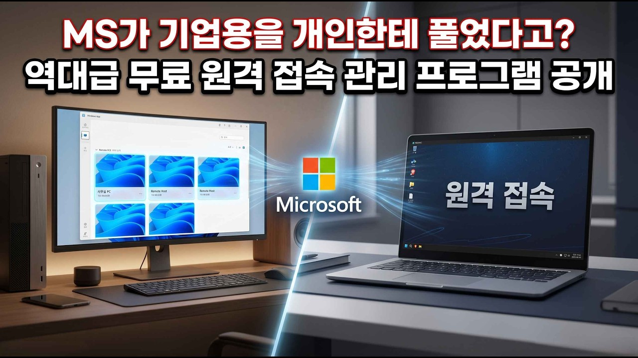
DREAMLABS COLLECTOR
MS가 기업용 프로그램을 개인한테 풀었다고?? 역대급 무료 원격 접속 관리 프로그램 공개
Microsoft가 기존에 기업용으로만 제공하던 강력한 원격 접속 관리 프로그램을 개인 사용자에게 무료로 공개했습니다. 이는 유료 또는 기업 환경에서만 접근 가능했던 고급 기능을 일반 사용자도 활용할 수 있게 되었다는 점에서 주목할 만합니다. 해당 프로그램은 원격 데스크톱 통합 관리 기능을 제공하여 개인의 생산성 향상 및 IT 관리 효율성을 높이는 데 기여할 것으로 예상됩니다. 이번 공개는 Microsoft의 개인 사용자 시장 전략 변화를 시사하며, 무료 고성능 도구의 확산 가능성을 보여줍니다.
CHANNEL
VIDEO ID
컴테크
CEownU4_gp0
source: https://www.youtube.com/watch?v=CEownU4_gp0 | video_id: CEownU4_gp0 | generated: 2026-06-16T16:41:46Z

Slide 2
Executive Summary
영상 시청 전 빠른 정보 습득을 위한 요약
SUMMARY
Microsoft가 기존에 기업용으로만 제공하던 강력한 원격 접속 관리 프로그램을 개인 사용자에게 무료로 공개했습니다. 이는 유료 또는 기업 환경에서만 접근 가능했던 고급 기능을 일반 사용자도 활용할 수 있게 되었다는 점에서 주목할 만합니다. 해당 프로그램은 원격 데스크톱 통합 관리 기능을 제공하여 개인의 생산성 향상 및 IT 관리 효율성을 높이는 데 기여할 것으로 예상됩니다. 이번 공개는 Microsoft의 개인 사용자 시장 전략 변화를 시사하며, 무료 고성능 도구의 확산 가능성을 보여줍니다.
source: https://www.youtube.com/watch?v=CEownU4_gp0 | video_id: CEownU4_gp0 | generated: 2026-06-16T16:41:46Z

Slide 3
Video Structure
영상 구성과 논리 흐름
01
영상 소개 및 Microsoft 원격 접속 관리 프로그램의 개인용 전환 발표 (metadata 기반 추론)
02
기존 기업용 프로그램의 특징 및 개인용 전환의 의미 설명 (metadata 기반 추론)
03
개인용으로 추가된 기능 및 주요 활용 사례 소개 (metadata 기반 추론)
04
프로그램 설치 및 설정 방법 가이드 (metadata 기반 추론)
05
개인 사용자에게 미치는 영향 및 결론 제시 (metadata 기반 추론)
source: https://www.youtube.com/watch?v=CEownU4_gp0 | video_id: CEownU4_gp0 | generated: 2026-06-16T16:41:46Z

Slide 4
Key Ideas
정보게시물로 전환할 핵심 아이디어
01
Microsoft의 기업용 기술 개인 사용자 확장 전략
02
무료로 제공되는 고성능 원격 접속 관리 솔루션
03
개인 사용자의 생산성 및 IT 관리 효율성 향상
04
원격 데스크톱 통합 관리 기능의 접근성 증대
05
Microsoft의 시장 전략 변화 및 경쟁 우위 확보
06
Windows App을 통한 통합 관리 가능성
source: https://www.youtube.com/watch?v=CEownU4_gp0 | video_id: CEownU4_gp0 | generated: 2026-06-16T16:41:46Z

Slide 5
DreamLabs Application
DreamLabs 내부 적용 관점
01
원격 근무 환경 지원을 위한 직원 개인 기기 관리 솔루션으로의 도입 가능성 검토
02
내부 IT 지원팀의 원격 문제 해결 및 지원 효율성 증대 방안 연구
03
Microsoft의 개인 사용자 시장 전략 변화 및 기술 동향 분석 자료로 활용
04
무료 고성능 도구의 보안 취약점 및 관리 편의성 균형점 연구
05
직원들의 개인 생산성 향상을 위한 도구로의 활용 방안 모색
source: https://www.youtube.com/watch?v=CEownU4_gp0 | video_id: CEownU4_gp0 | generated: 2026-06-16T16:41:46Z

Slide 6
Verification Required
모델 추론/metadata 한계/원본 확인 필요
01
정확한 '무료' 범위 및 라이선스 조건 (상업적 이용 가능 여부 등) 확인
02
기업용 버전과 개인용 버전 간의 기능적 차이점 상세 분석
03
실제 프로그램의 성능, 안정성 및 보안 기능에 대한 독립적인 검증
04
지원되는 운영체제 및 하드웨어 사양에 대한 정확한 정보 확인
05
데이터 처리 방식 및 개인 정보 보호 정책에 대한 추가 정보 필요
source: https://www.youtube.com/watch?v=CEownU4_gp0 | video_id: CEownU4_gp0 | generated: 2026-06-16T16:41:46Z

Slide 7
Source & Download Metadata
게시물과 문서 산출물 추적 정보
METADATA
Title: MS가 기업용 프로그램을 개인한테 풀었다고?? 역대급 무료 원격 접속 관리 프로그램 공개
Channel: 컴테크
Video ID: CEownU4_gp0
Source URL: https://www.youtube.com/watch?v=CEownU4_gp0
Playlist ID: PLHwM6idVO2zyqi2IZeDAiP5QBqRXd2Zyh
Generated at: 2026-06-16T16:41:46Z
Source basis: metadata_and_model_inference
source: https://www.youtube.com/watch?v=CEownU4_gp0 | video_id: CEownU4_gp0 | generated: 2026-06-16T16:41:46Z

